Slide 1
PART.01
工作安排

Slide 2
PART.02
项目概述

Slide 3
开发流程
模拟I2C存取
EEPROM
学习I2C协议
了解EEPROM
LCD1602
产品调试与改进
代码汇合编写
微信小程序开发
与蓝牙运用
I2C与lcd联动存取EEPROM

Slide 4
PART.3
项目分析
行业PPT模板http://www.1ppt.com/hangye/

Slide 5
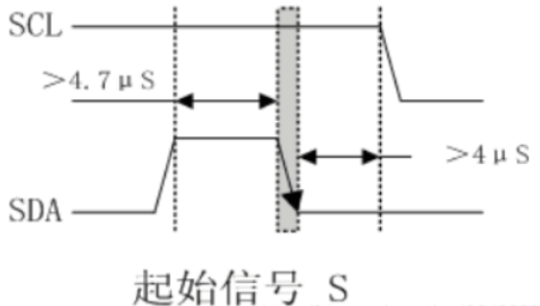
IIC:
//IIC起始信号
//先拉高SDA，再拉高SCL，空闲状态
//拉低SDA
void IIC_Start(void){ //启动信号
SDA=1; //确保SDA线为高电平
Delay_5us(); //4.7us延时函数
SCL=1; //确保SCL高电平
Delay_5us(); //4.7us延时函数
SDA=0; //在SCL为高时拉低SDA线，即为起始信号
Delay_5us(); //4.7us延时函数
}
行业PPT模板http://www.1ppt.com/hangye/

Slide 6
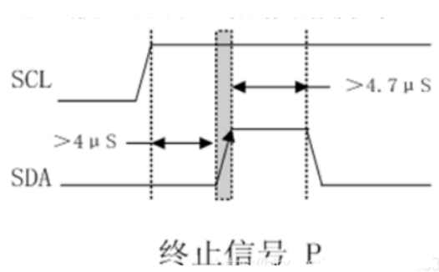
IIC:
//IIC停止信号
//先拉低SDA，再拉低SCL
//拉高SCL
//拉高SDA
//停止接收数据
void IIC_Stop(void){ //停止信号
IIC_SDA=0; //STOP:当SCL高时，数据由低变高
IIC_SCL=0;
Delay_5us(); //4.7us延时函数
IIC_SCL=1; //确保SCL高电平
IIC_SDA=1; //发送I2C总线结束信号
Delay_5us(); //4.7us延时函数
}
行业PPT模板http://www.1ppt.com/hangye/

Slide 7
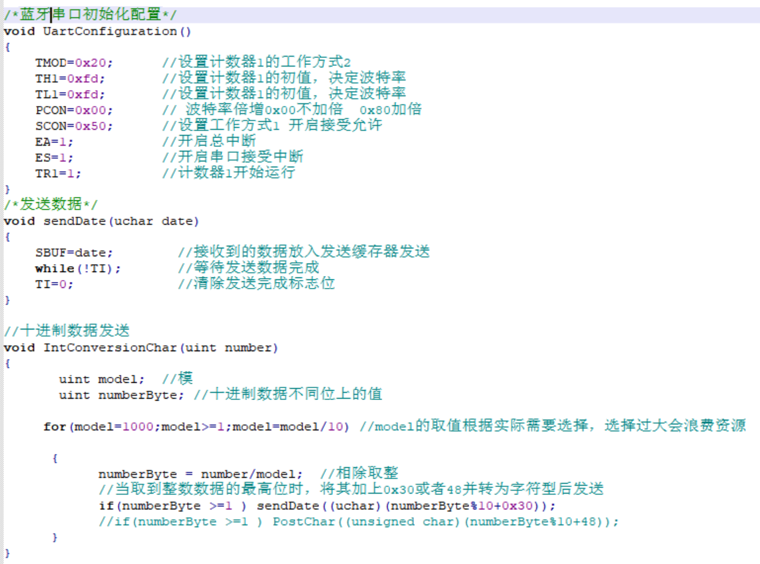
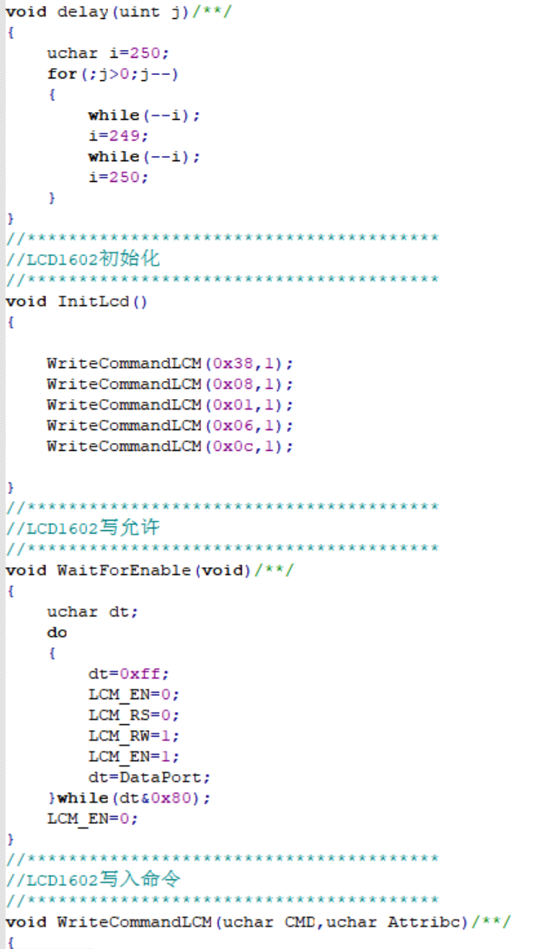
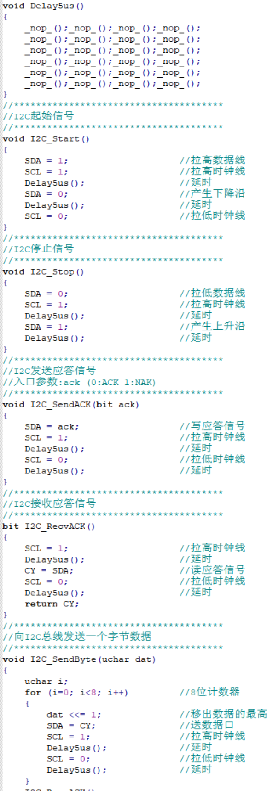
代码展示
TITLE HERE
20/06/20XXX
TITLE HERE
20/06/20XXX

Slide 8
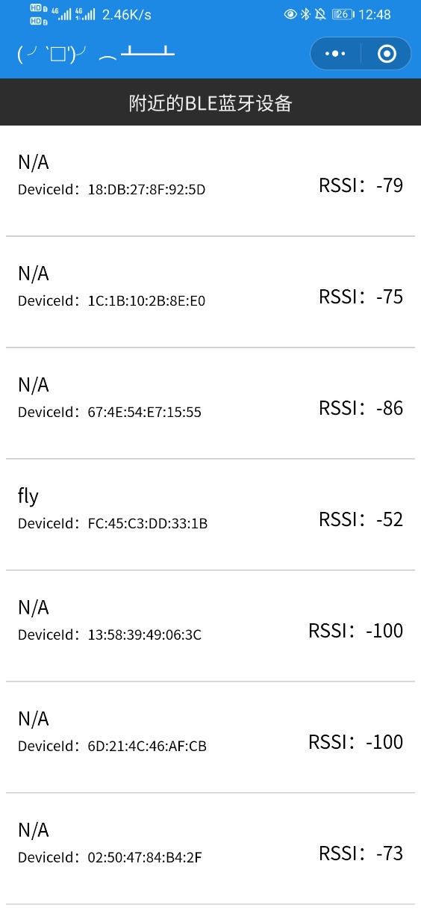
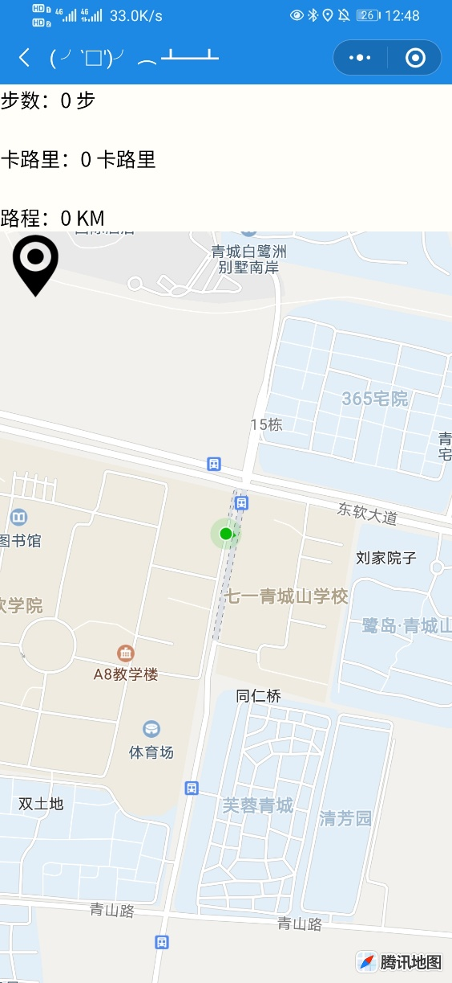


产品功能
计步，手机定位，蓝牙数据传输
蓝牙搜索界面
TITLE HERE
20/06/20XXX
TITLE HERE
20/06/20XXX
数据接收可视化界面

Slide 9
PART.4
成果展示
行业PPT模板http://www.1ppt.com/hangye/

Slide 10
主要功能：
1
计步，xyz轴加速度显示，6050温度显示
2
运动时可暂停、恢复计步、清零步数
3
C51掉电保护，可恢复上次记录数据
4
蓝牙传输，微信小程序地图显示、步数、卡路里、路程实时显示
行业PPT模板http://www.1ppt.com/hangye/

Slide 11
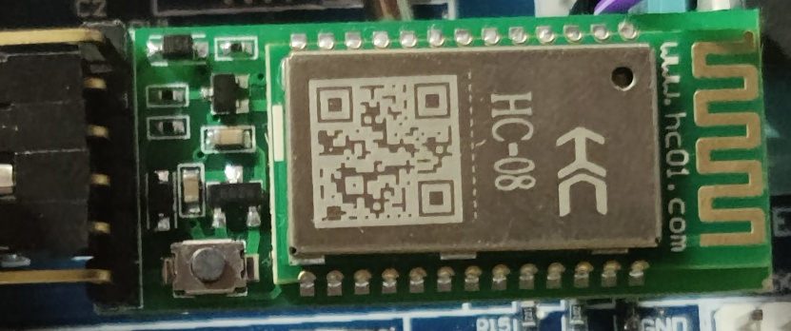
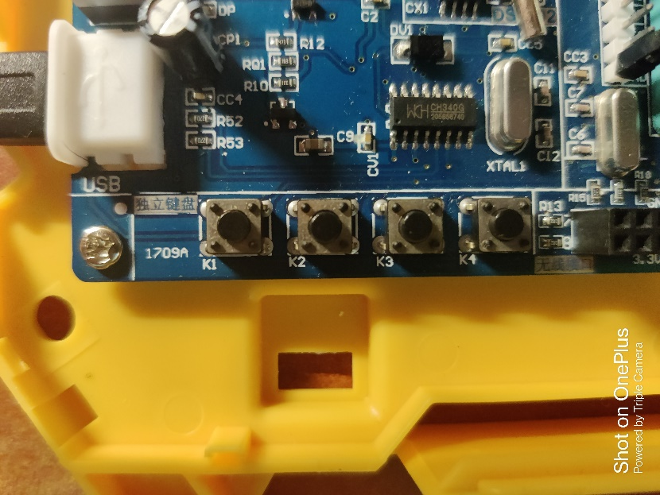
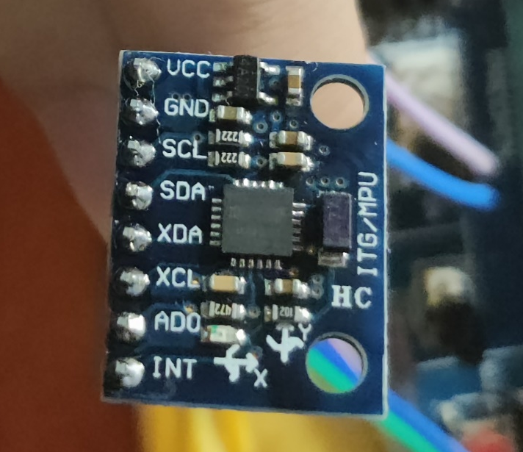
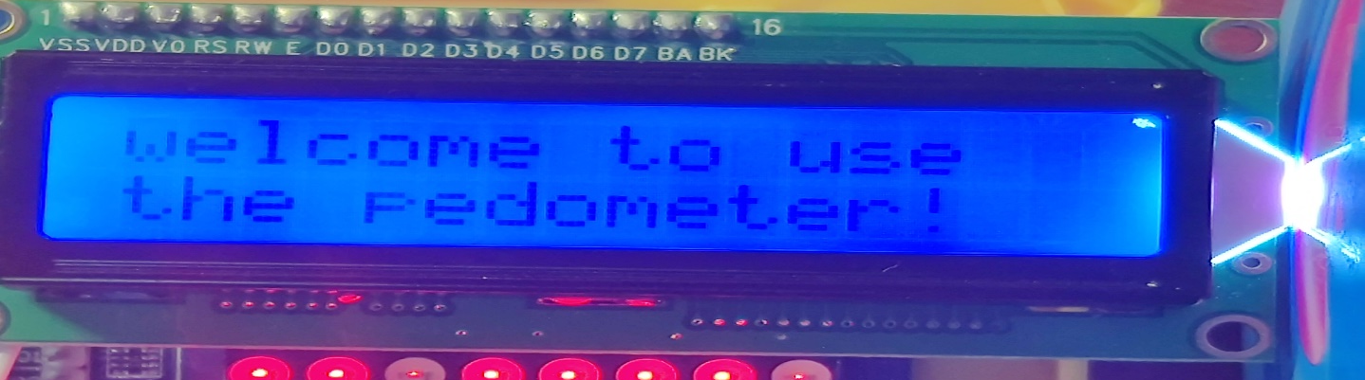
成果展示
1键
2键
TITLE HERE
20/06/20XXX
BLE蓝牙模块
mpu6050模块
开机欢迎界面
TITLE HERE
20/06/20XXX

Slide 12
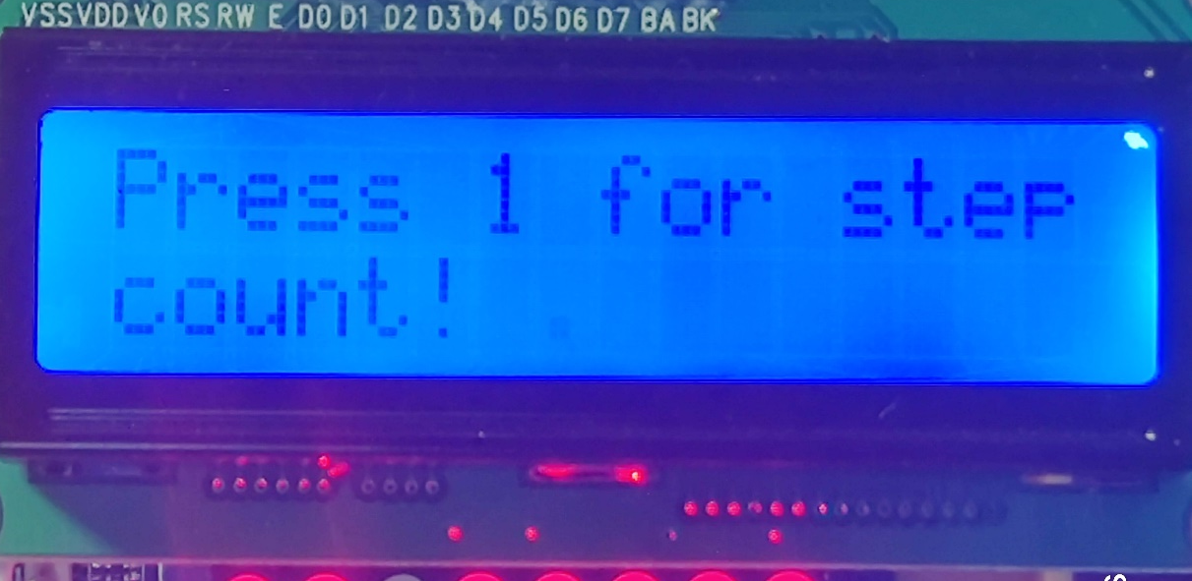
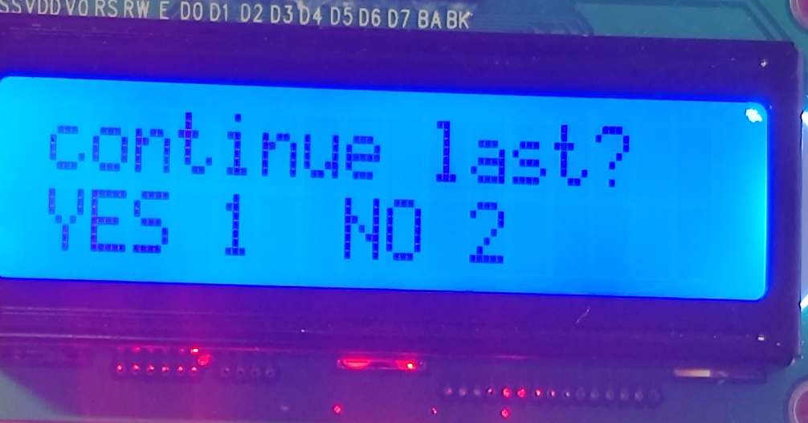
成果展示
TITLE HERE
20/06/20XXX
按键1恢复上次计步
按键2重新开始
按键1开始计步
TITLE HERE
20/06/20XXX

Slide 13
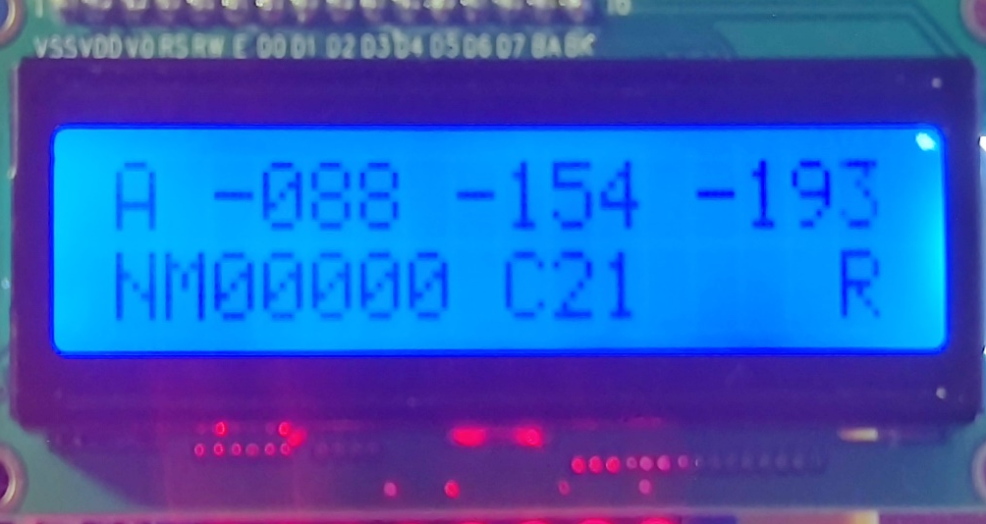
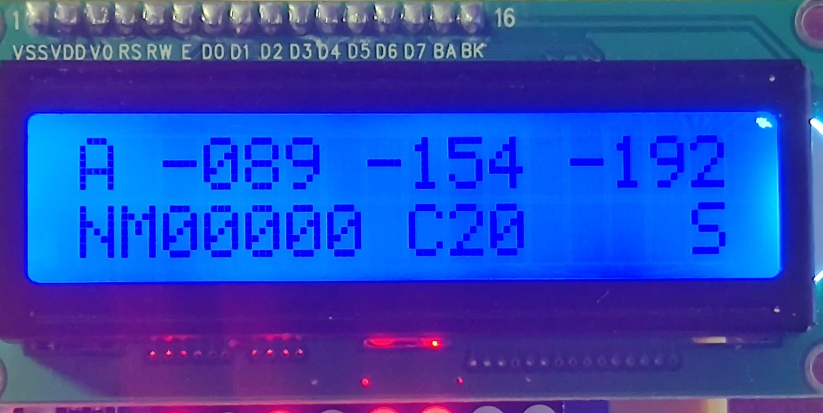
成果展示
TITLE HERE
20/06/20XXX
上面一排分别是x、y、z轴的实时加速度
下面一排是实时计步、6050实时温度、以及暂停和恢复的标志
TITLE HERE
20/06/20XXX
A代表加速度（Acceleration），NM代表步数（Number）
R代表在实时计步（Run），S代表暂停实时计步（Stop）

Slide 14
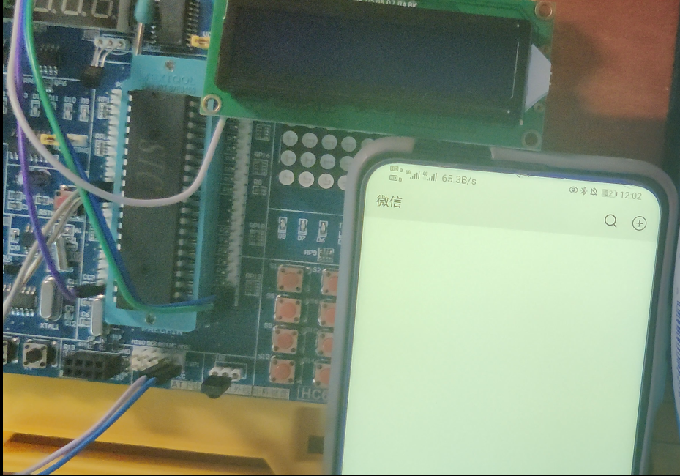
成果展示
演示视频：
TITLE HERE
20/06/20XXX

Slide 15
谢谢观看
Life is a journey, not the destination, but the scenery along the should be and the mood at the view.
汇报人：第七组

